Slide 1
Weekly Report
2020.05.26
Hongsik Kim
Mobile & Network Intelligence Laboratory

Slide 2
WPCN: Paper
Placement Optimization of Energy and Information Access Points in Wireless Powered Communication Networks Suzhi Bi, Member, IEEE and Rui Zhang, Senior Member, IEEE 논문 작성을 위한 실험 재설계 및 실험 진행

Slide 3
Current Status
주간 진행 사항
Placement Optimization of Energy and Information Access Points in Wireless Powered Communication Networks 논문 작성을 위한 실험 재설계 및 실험 진행

Slide 4
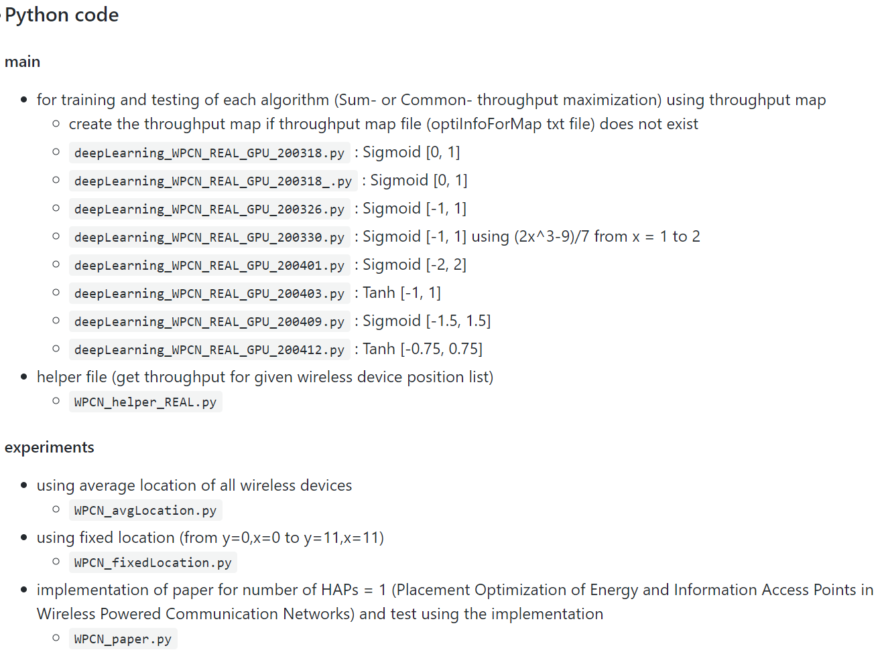
Current Status
실험 재설계 사항
코드 파일 설명 (Version 200519)

Slide 5
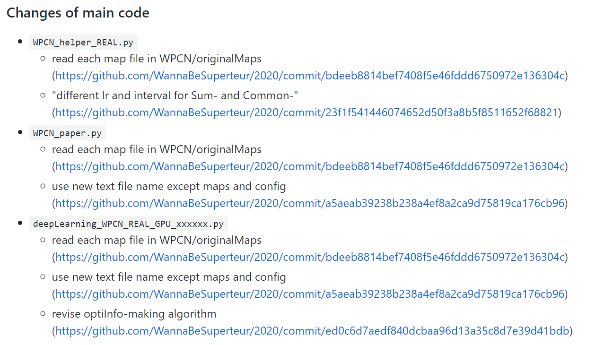
Current Status
실험 재설계 사항

Slide 6
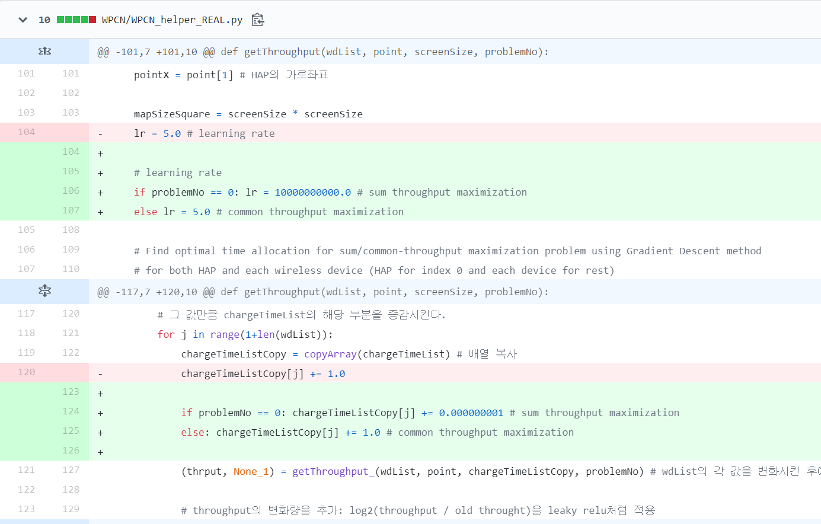
Current Status
실험 재설계 사항 (테스트 시 HAP 좌표 조정은 그대로)
Sum-throughput: lr=10,000,000,000.0
Common-throughput: lr=5.0
Sum-throughput: interval=0.000000001
Common-throughput: interval=1.0

Slide 7
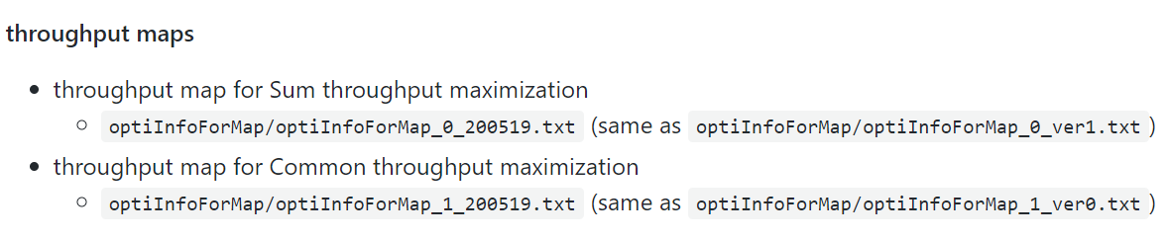
Current Status
생성한 Throughput map의 동일성 확인
Version 200519의 Sum throughput maximization의 throughput map은 ver1의 그것과 같다.
Version 200519의 Common throughput maximization의 throughput map은 ver0의 그것과 같다.

Slide 8
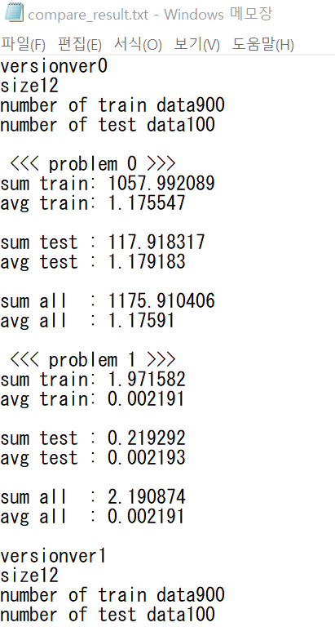
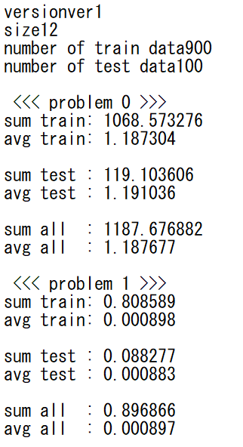
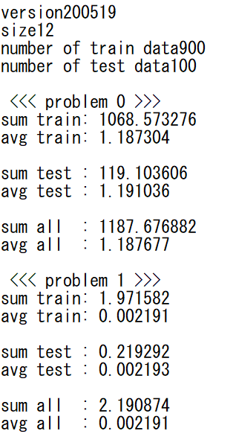
Current Status
Throughput 비교

Slide 9
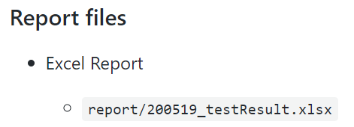
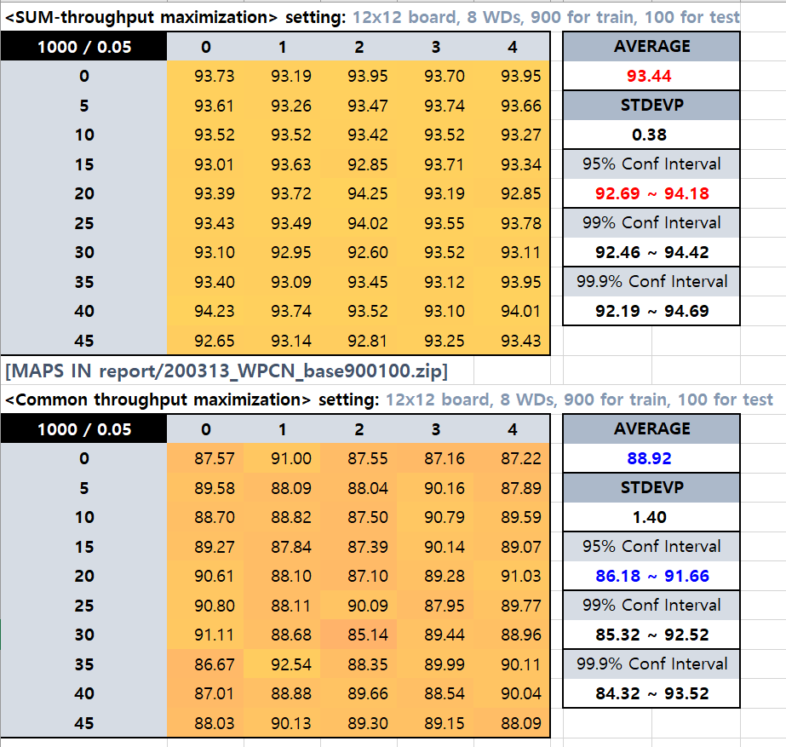
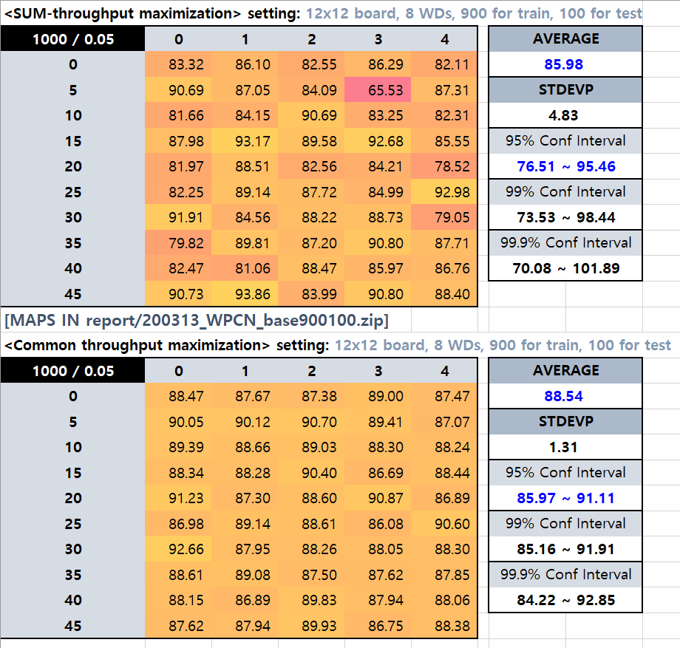
Current Status
실험 결과

Slide 10
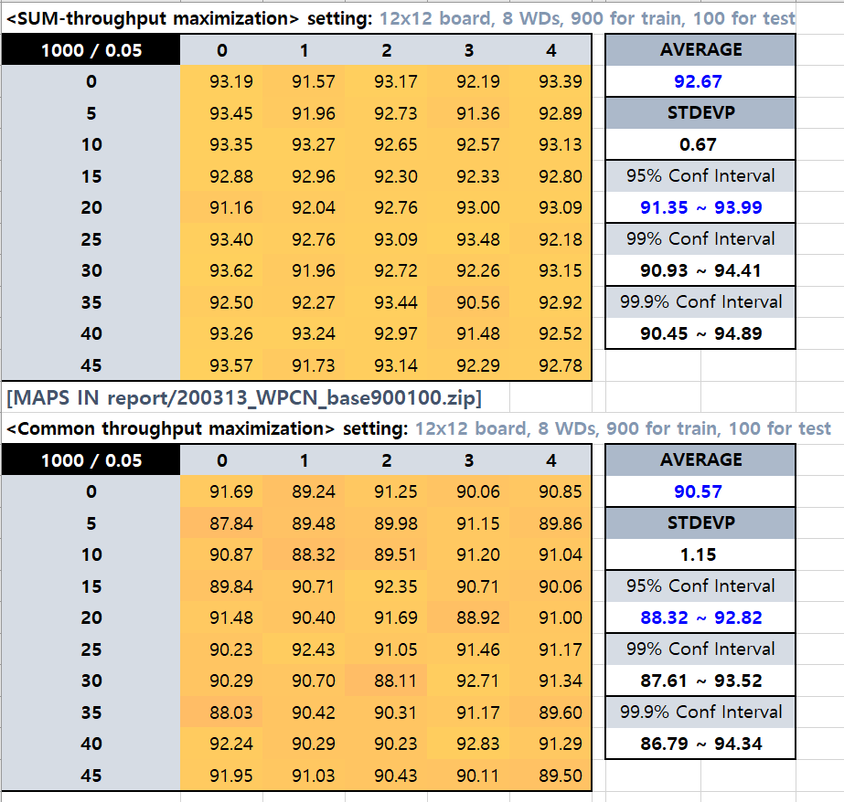
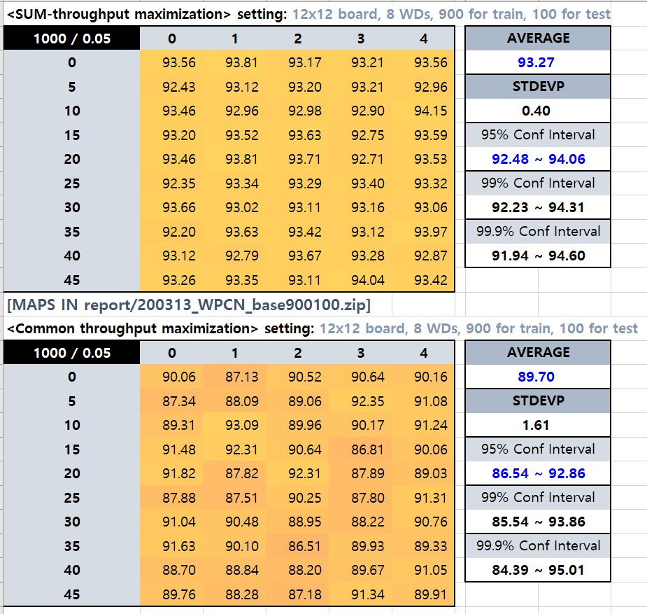
Current Status
실험 결과

Slide 11
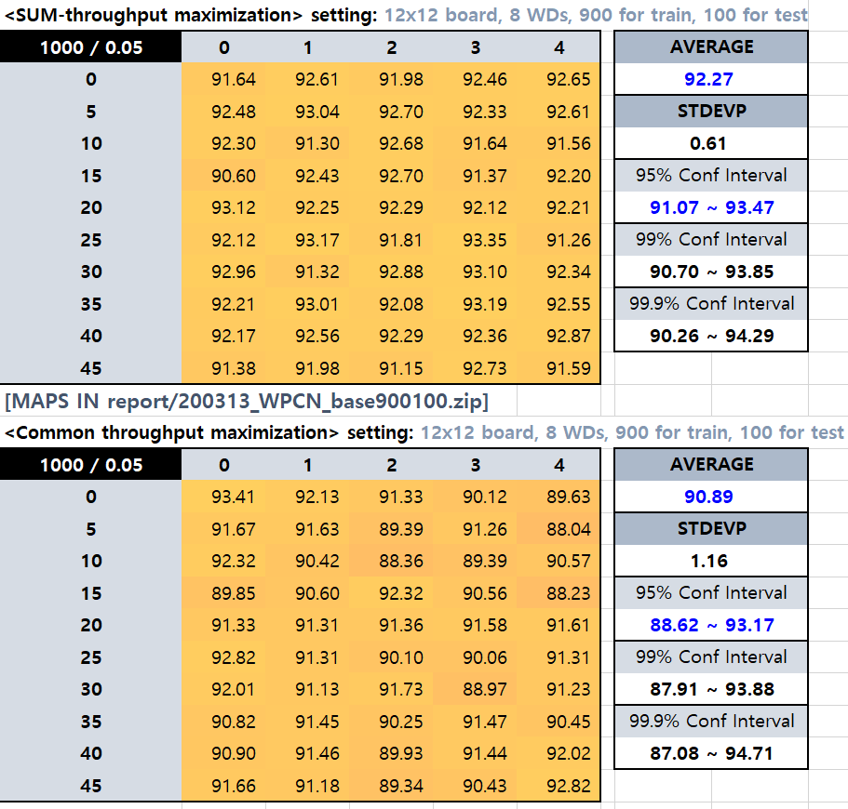
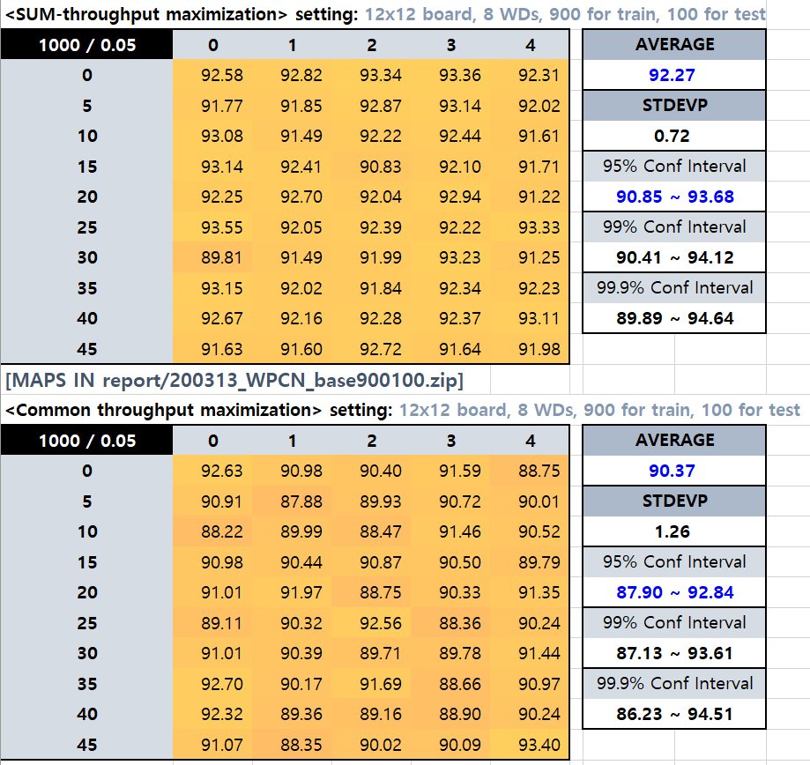
Current Status
실험 결과

Slide 12
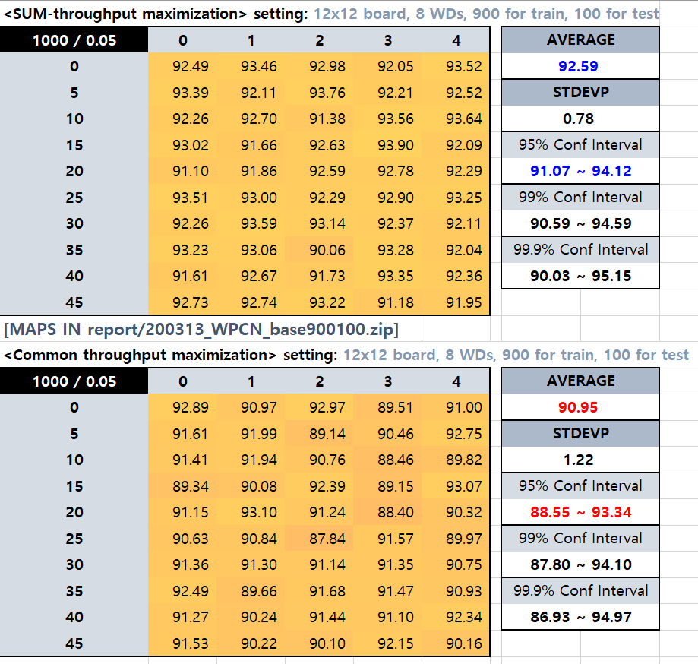
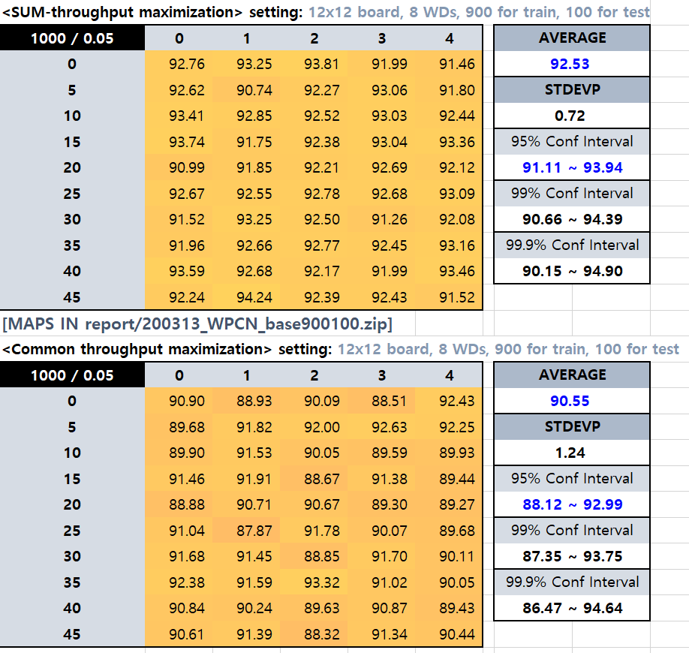
Current Status
실험 결과

Slide 13
Current Status
실험 결과 요약
 | Sum Throughput Maximization | Common Throughput Maximization
Ver0 최대 (2020.04.29) | 92.83% (out of 1.17591) = 1.0916 | 87.90% (out of 0.002191) = 0.001926
Ver1 최대 (2020.05.19) | 93.53% (out of 1.187677) = 1.1108 | 95.85% (out of 0.000897) = 0.000860
Ver200519 최대 (2020.05.26) | 93.44% (out of 1.187677) = 1.1098 | 90.95% (out of 0.002191) = 0.001992

Slide 14
Current Status
실험 결과 요약
Sum-throughput maximization 실험 결과
 | Ver1 |  | Ver200519
 | Average | StdDev | Average | StdDev
200318 | 93.44 | 0.38 | 93.53 | 0.43
200318_ | 85.98 | 4.83 | 84.80 | 5.00
200326 | 92.67 | 0.67 | 92.76 | 0.61
200330 | 93.27 | 0.40 | 93.19 | 0.61
200401 | 92.27 | 0.61 | 92.20 | 0.68
200403 | 92.27 | 0.72 | 92.17 | 0.80
200409 | 92.59 | 0.78 | 92.45 | 0.73
200412 | 92.53 | 0.72 | 92.22 | 0.82

Slide 15
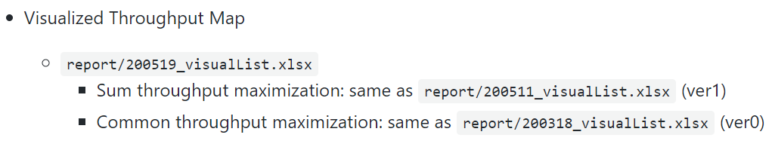
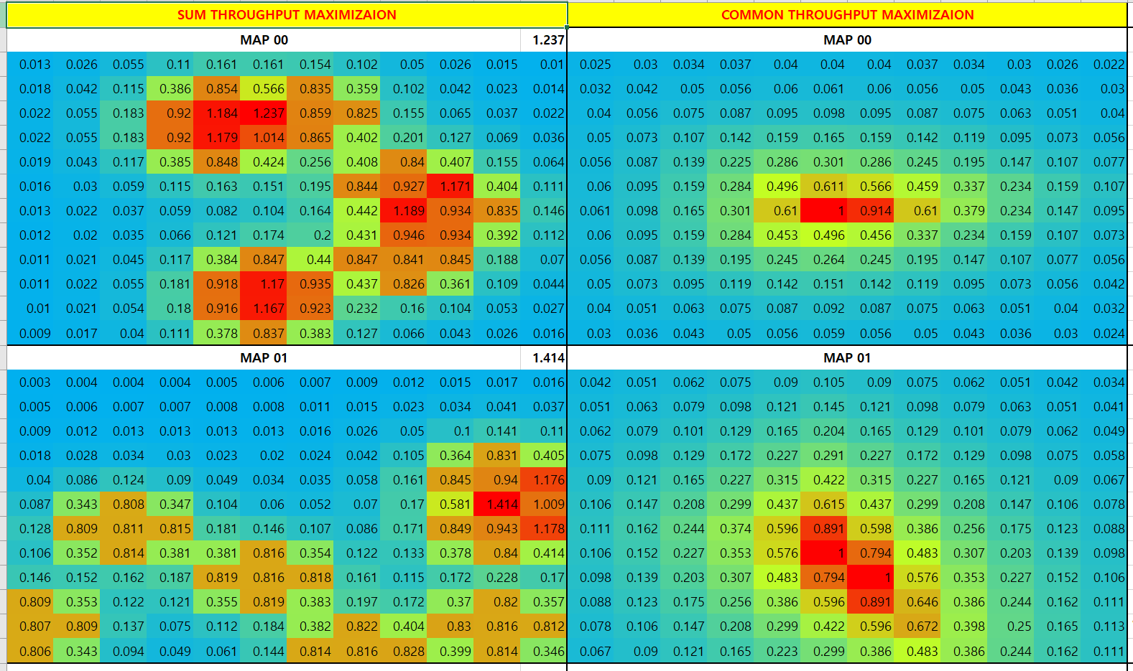
Current Status
Throughput map 시각화

Slide 16


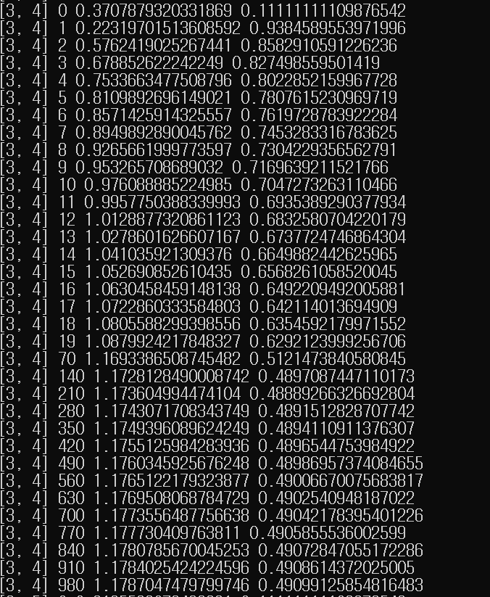
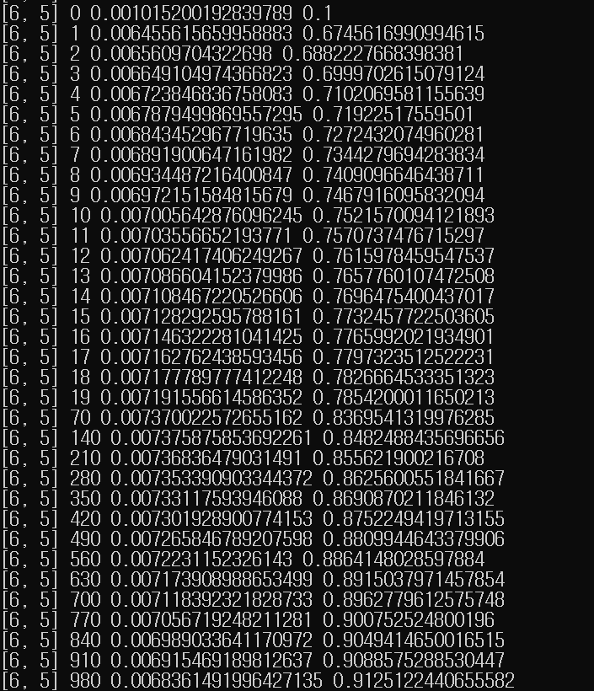
Current Status
Throughput 최적화 과정 테스트

Slide 17
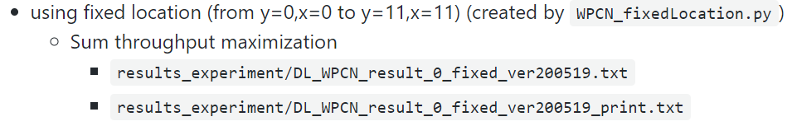
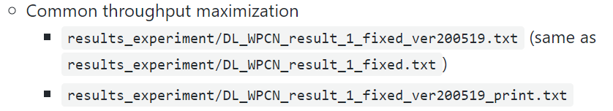
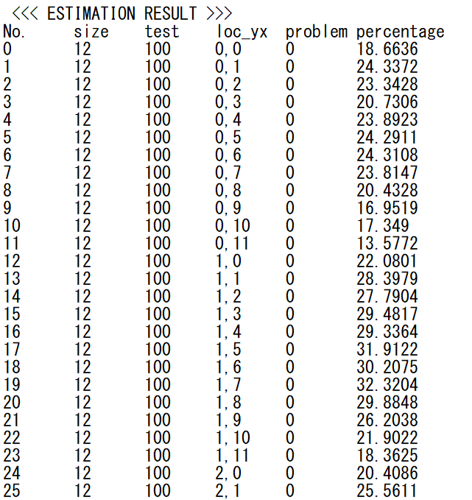
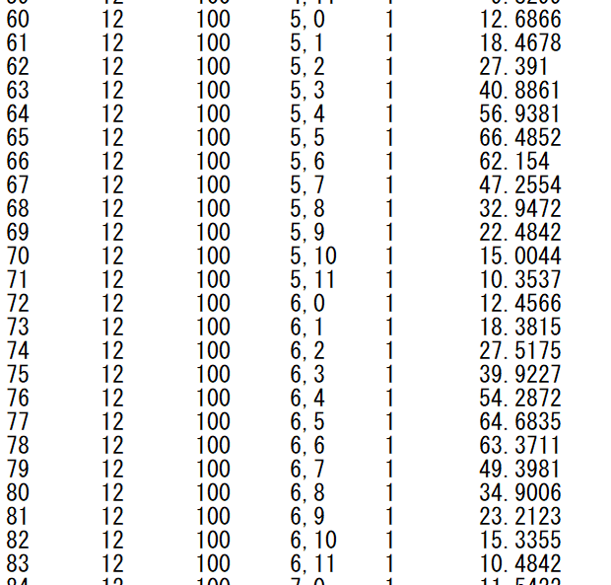
Current Status
임의의 한 점으로 테스트
매우 간단한 알고리즘보다는 정확하다는 것을 증명하기 위함

Slide 18
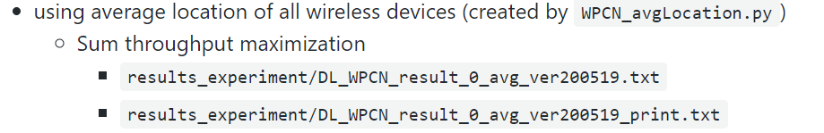
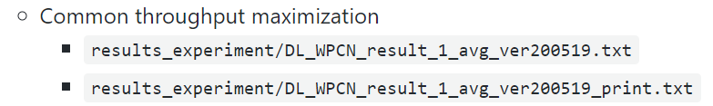
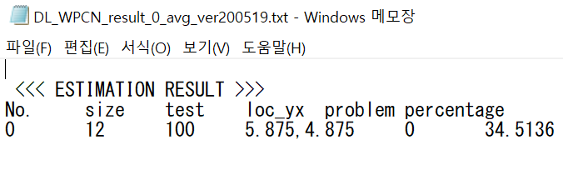
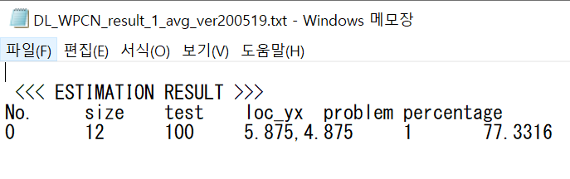
Current Status
HAP 좌표의 전체 평균으로 테스트
매우 간단한 알고리즘보다는 정확하다는 것을 증명하기 위함

Slide 19
Future Works
향후 진행 순서
논문 파일 (WPCN/WPCN_paper.py)을 이용하여 실험
논문 작성

Slide 20
Github
https://github.com/WannaBeSuperteur/2020/tree/master/WPCN

